Slide 1

Toekomstscenario’s voor Joods Nederland in 2036
Januari 2026

Slide 2

Inhoudsopgave
Aanleiding en vraagstelling
Methodiek en aanpak
Opbrengst van de interviews: trends en vragen aan de glazen bol
Assenstelsel
Toekomstscenario’s – vier radicale maar mogelijke werelden
Dubbelleven
Makom – Vieren en laten zien
Masada - Fight or flight
Amorieten – Assimilatie
Bijlagen
Vragenlijst interviews
Trendboek op basis van de interviews (apart bijgevoegd)
Totaaloverzicht van de toekomstbeelden

Slide 3
1. Aanleiding en vraagstelling
In 2025 heeft JMW het initiatief genomen om toekomstscenario’s te ontwikkelen over hoe Joods Nederland er in 2036 eruit kan zien. Aanleiding hiervoor is de behoefte om grip te krijgen op een snel veranderende wereld en tot een breed gedragen beeld te komen over hoe Joods Nederland er op termijn uit kan zien.
Als onderdeel van de aanpak is daarom expliciet gekozen om bij de ontwikkeling van de toekomstscenario’s te putten uit de rijke kennis en waargenomen ontwikkelingen over de volle breedte van Joods Nederland.
De toekomstscenario’s hebben primair tot doel om het gesprek binnen en over Joods Nederland te verrijken door een gemeenschappelijk beeld te scheppen van hoe Joods Nederland eruit kan komen te zien. Specifiek voor JMW hebben de toekomstscenario’s ook waarde voor de eigen strategische afwegingen.
De concrete vraagstelling luidde: ontwikkel radicale maar mogelijke toekomstbeelden die tezamen een breed beeld geven van hoe Joods Nederland in 2036 eruit kan zien.

Slide 4
2. Methodiek en aanpak
Voor het ontwikkelen van de toekomstbeelden voor Joods Nederland in 2036 is gekozen voor het toepassen van de klassieke scenariomethodiek, zoals deze in de jaren 70 is ontwikkeld door Shell. Voor deze methodiek is gekozen omdat de scenariomethodiek een goed hulpmiddel is om om te gaan met complexe en onzekere ontwikkelingen.
In de scenariomethodiek worden op basis van zekere en onzekere trends een beeld gegeven van de bandbreedte van mogelijke werelden. Hiermee wordt rekening gehouden met een grotere variëteit aan uitkomsten dan bij een enkelvoudige voorspelling van het meest waarschijnlijke toekomstbeeld. Dit biedt meer strategisch handelingsperspectief omdat tegelijkertijd rekening wordt gehouden met meerdere mogelijke uitkomsten.
De toekomstscenario’s zijn gebaseerd op dertig interviews met organisaties en individuen die tezamen een afspiegeling vormen van verschillende stromingen, groepen en demografische variëteit binnen Joods Nederland.

Slide 5
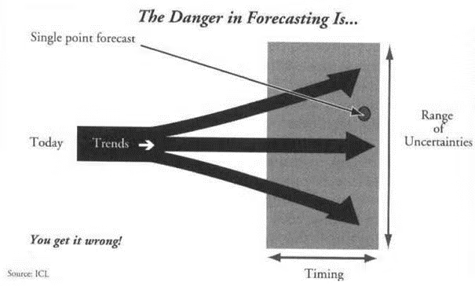
De waarde van toekomstscenario’s
Wat kan je met toekomstscenario’s (en wat niet?)
Grip krijgen op een ongrijpbare toekomst
Erkennen dat de toekomst onzeker is en dat er meerdere mogelijke toekomsten zijn
Zicht krijgen op meerdere factoren die van invloed kunnen zijn op de toekomst
Niet om de toekomst te voorspellen, maar om deze voor te stellen

Slide 6
Hoe de scenario’s tot stand zijn gekomen
2.
Uit de interviews zijn rode draden te herleiden. Deze vormen de basis voor de zekere en onzekere trends die mogelijk van impact zijn op Joods Nederland in 2036.
Trends zijn ontwikkelingen die nu worden waargenomen en die mogelijk van grote impact zijn op de toekomst.
Zekere trends zijn ontwikkelingen waar brede consensus over is dat deze ontwikkeling zich doorzet. Zekere trends hebben dus ook invloed in alle toekomstbeelden. Onzekere trends zijn ontwikkelingen waar discussie over mogelijk is. De onzekere trends vormen de basis van het assenstelsel.
1.
Joodse organisaties en individuen zijn in diepte interviews gevraagd naar welke ontwikkelingen zij zien die van invloed kunnen zijn op Joods Nederland in 2036. Nadat dit eerst open is gevraagd, is doorgevraagd op vijf aspecten die losjes zijn gebaseerd op de ‘schijf van vijf’ van Ido Abram (zie bijlage 1 voor de gehanteerde vragenlijst).
Daarnaast is aan iedereen gevraagd om één vraag te formuleren die ze aan een glazen bol willen stellen.
3. De onzekere trends zijn geclusterd en geanalyseerd om twee kritieke onzekerheden te definiëren.
Kritieke onzekerheden zijn krachten met een hoge mate van onzekerheid en grote impact.
De kritieke onzekerheden vormen de twee assen, waar op de uitersten van de assen vier radicale maar mogelijke toekomstbeelden ontstaan.
4. Vier radicale maar mogelijke toekomstbeelden ontstaan door in ieder van de vier kwadranten te analyseren hoe de onzekere en zekere trends op elkaar in werken. Zo leidt iedere kwadrant tot een andere radicaal maar mogelijk beeld van Joods Nederland in 2036.
1. Interviews
4. Toekomstbeelden
2. Trends
3. Assenstelsel

Slide 7
3. Verwerken van de opbrengst uit de interviews
Joods Nederland
Religie, cultuur en traditie
Israël/Zionisme
Shoa en antisemitisme
(De ervaringen van) de Persoonlijke levensgeschiedenis
De Nederlandse samenleving
In interviews met Joodse organisaties en individuen zijn ontwikkelingen geïdentificeerd die van impact (kunnen) zijn op Joods Nederland in 2036.
Aan hen is eerst open gevraagd naar de ontwikkelingen die zij bij zichzelf of in hun omgeving zien. Daarna is doorgevraagd naar ontwikkelingen op vijf thema’s die losjes zijn gebaseerd op de ‘schijf van vijf’ van Ido Abram (zie bijlage 1 voor de gehanteerde vragenlijst):
Religie, cultuur en traditie
Israël/Zionisme
Shoa en antisemitisme
(De ervaringen van) de persoonlijke geschiedenis
De Nederlandse samenleving
Aan het einde van ieder interview is aan de deelnemers gevraagd om één vraag te formuleren die ze aan een glazen bol willen stellen over Joods Nederland in 2036. De ‘glazen bol vragen’ zijn op de pagina hierna weergegeven.
Op basis van de genoemde ontwikkelingen zijn zekere en onzekere trends geformuleerd. Het trendboek is opgenomen in bijlage 2 (apart bijgevoegd). De trends en de glazen bol vragen vormen de bouwstenen voor de toekomstbeelden.

Slide 8
Zekere trends
Zekere trends zijn ontwikkelingen waar brede consensus over is dat deze ontwikkeling zich doorzet. Zekere trends hebben dus ook invloed in alle scenario’s. Zie Bijlage 2 voor een toelichting op de hieronder genoemde zekere trends.
Afnemende kennis over religie, traditie en cultuur
Afnemende publieke en private funding
Joods Nederland
Religie, cultuur en traditie
Israël/Zionisme
Shoa en antisemitisme
(De ervaringen van) de Persoonlijke levensgeschiedenis
De Nederlandse samenleving
Global village: de wereld wordt kleiner, beter bereikbaar
Meer ambivalente relatie tot Israël
Wereld met grote onzekerheid/diversificatie
Omvangrijke immigratie van Joodse Israëli
De worsteling wordt steeds meer voorgeleefd
Rol van de Shoa verandert in de Joodse beleving
Het merendeel van de Nederlandse Joden heeft een niet-Joodse partner
Veiligheid blijft het belangrijk(ste) onderwerp

Slide 9
Vragen aan de glazen bol
“Tot in hoeverre worden we uit elkaar gedreven, hoe vinden we manieren om eenheid te bewaren?”
“Is er straks een Joods Nederland buiten de sjoel?”
“Hoe hou je de jonge generatie erbij? Hoe bedien je die? Ben je dan bereid om los te komen van de oude structuren en daarbij aan te sluiten?”
“Zijn Israëli in de meerderheid?”
“Hoeveel mensen zijn nog actief lid bij Joodse organisaties (als beste indicator voor hoe sterk de Joodse gemeenschap is)?”
“Groeit er een generatie op van jonge Joden voor wie hun identiteit uit meerdere aspecten bestaat en voor wie de geschiedenis minder beladen is dan voor mij?”
“Blijven we nog wel bij elkaar, als Joodse gemeenschap?"
”Wat is er nodig om als één Joodse gemeenschap in verbinding te staan met de rest van Nederland?”
“Zullen de moslims zoals de Joden meer geïntegreerd worden in de Nederlandse samenleving, zodat wij elkaar meer kunnen accepteren?”
“Hoe open is de Joodse gemeenschap geworden? Hoeveel dialoog is er met de niet-Joodse gemeenschappen?”
“Hoeveel actieve Joden zijn er, die er voor uitkomen en die invulling geven aan een positief Joods leven?”
“Hoe wordt het (subsidie)geld – waaronder de 25 miljoen van de gemeente Amsterdam – verdeeld? Daaruit kun je afleiden wat men belangrijk vindt.”
“Heeft de grote meerderheid van niet-Joods Nederland tijdig ingezien dat het een grote afgang is van de menselijkheid als je de Joodse gemeenschap laat zitten?”
“Wat is de sleutel om dat Joodse leven weer te laten bloeien?"
“Zal er zichtbaar Joods leven zijn? Gewoon op straat, niet als een kunstobject in de stad.”
“Is de Joodse gemeenschap in staat om een breder palet aan vormen van Joodse identiteit te omarmen?”
“Is er in 2036 ruimte voor een positieve en vrije Joodse gemeenschap in Nederland waarbij je niet over je schouder hoeft te kijken?”
“Is er nog mogelijkheid om je Joodse identiteit op een positieve manier te beleven, en is er verbroedering?”
“Is het Joods zijn nog iets waar je trots op kan zijn?”
“Is er meer samenwerking tussen Joodse organisaties"
"Hoe gaat de echo van nu doorklinken in de toekomst?"

Slide 10
4. Assenstelsel
Het onderscheid tussen zekere en onzekere trends is betekenisvol omdat de zekere trends in alle mogelijke scenario’s van invloed zijn. Het zijn dus de onzekere trends die bepalend zijn voor het vormgeven van de toekomstscenario’s.
De onzekere trends zijn geclusterd en geanalyseerd om twee kritieke onzekerheden te definiëren. Kritieke onzekerheden zijn krachten met een hoge mate van onzekerheid en grote impact.
De kritieke onzekerheden leiden tot twee assen, waar op de uitersten van de assen vier radicale maar mogelijke toekomstbeelden ontstaan.
Dit wordt op de volgende twee pagina’s inzichtelijk gemaakt.

Slide 11
Twee kritieke onzekerheden
De kritieke onzekerheden die op basis van de onzekere trends zijn gedefinieerd, zijn:

Slide 12
Twee kritieke onzekerheden
De uitersten van de kritieke onzekerheden zien er dan als volgt uit:
JA
NEE
NEE
JA

Slide 13
De assen

Slide 14
5. Toekomstscenario’s
Vier radicale maar mogelijke toekomstbeelden ontstaan door in ieder van de vier kwadranten te analyseren hoe de onzekere en zekere trends leiden tot een coherent beeld van Joods Nederland in 2036.
Doel van de toekomstscenario’s is niet om het meest wenselijke of waarschijnlijke beeld te geven.
Doel is wel om systematisch te doordenken hoe de toekomst eruit kan zien, zodat je je ertoe kan verhouden en op voorbereid kan zijn.
Voor ieder van de kwadranten (werelden) is hierna verwoord hoe een mogelijk voorstelbare toekomst er op verschillende onderdelen uit kan zien.
Tot slot is voor alle vier de werelden een overzicht gemaakt van de belangrijkste thema’s en hoe die thema’s eruit zien in de verschillende toekomstbeelden, zodat een makkelijke vergelijking tussen de werelden mogelijk is.

Slide 15
1
1. Dubbelleven
Het merendeel van de Joden leeft een soort dubbelleven: het rijke en gearticuleerde Joods leven onderling is niet zichtbaar naar de buitenwereld toe/ wordt verhuld als men daarbuiten treedt.
Verschil mag er zijn binnen de Joodse gemeenschap. Er is acceptatie van verscheidenheid van standpunten. Dat betekent dat ook het gesprek over het Israëlisch regeringsbeleid onderling gevoerd worden, resp. niet leidt tot versplintering.
De verscheidenheid van de Joodse gemeenschap wordt niet gezien of herkend door de Nederlandse samenleving. Mensen die kritisch op Israël zijn maken geen onderscheid tussen Nederlandse Joden en het Israëlisch regeringsbeleid. Voor Joden die kritisch zijn op het Israëlisch regeringsbeleid levert dit een ongemakkelijke positie op.
Binnen de Nederlandse samenleving is er geen aandacht of erkenning voor Joods leven in Nederland - los van de ingegraven posities over het Israëlisch regeringsbeleid.
Zichtbaar Joods-zijn in de publieke ruimte is niet zonder risico's. Tegelijkertijd slaat de druk van buiten niet niet naar binnen.
In reactie op de dreiging van buiten en de vijandige houding van de Nederlandse samenleving ten opzichte van Joden, zoeken Joden verbinding onderling.
Er is sprake van een intensieve samenwerking tussen Joodse organisaties als gevolg van a) het wegvallen van publieke middelen (noodzaak), b) toegenomen behoefte aan elkaar helpen als gevolg van gevoelens van onveiligheid bij Joden en de toegenomen intolerantie ten opzichte van Joden in de Nederlandse samenleving.
De herdenking van de Shoa vindt met name binnen de Joodse organisaties plaats. Daarbuiten is de herinneringscultuur verbreed en maakt de Shoa daar nog maar een klein onderdeel vanuit.
Het merendeel van Joden met een niet-Joodse partner geeft geen of zeer beperkt invulling aan hun Joods leven. Hun niet-Joodse partner levert hier ook geen actieve bijdrage aan, waardoor hun kinderen bijna geen kennis en ervaring opbouwen.
Joden trekken hun niet-Joodse partner de Joodse wereld in. Voldoende Joodse organisaties staan open voor hun betrokkenheid. Respectievelijk de niet-Joodse partner is begripvol/medewerkend in de behoeften van hun partner om uitdrukking te geven aan Joods leven. Hetzelfde geldt voor mensen met een Joodse vader.
Het uitblijven van publieke middelen wordt goeddeels ondervangen door grote betrokkenheid en inzet in natura van Joden voor Joodse organisaties. Dit is in belangrijke mate de succesfactor voor het behoudt en vergroten van de diversiteit in Joods Nederland.
Israëli zijn geïntegreerd in Joods Nederland, via de kinderen maar ook door de externe druk vanuit de Nederlandse samenleving die geen onderscheid maakt tussen het beleid van Israel en Joden/Jodendom. Dit laatste leidt bij Israëli tot heimwee en de zoektocht naar een plek om je thuis te voelen. Het brede palet aan Joodse (informele) organisaties voorziet in die behoefte (ook voor de seculiere Israëli).
Een groot deel van de Joden kiest bewust voor een verregaande verbondenheid aan Joods leven. Dit geldt ook voor mensen met een Joodse vader en grootouders. De invulling die zij geven aan hun Joodse identiteit omvat meer dan op geijkte momenten thuis het volgen van de rituelen: naar sjoel gaan, verdieping van kennis en zich inzetten voor organisaties zijn een belangrijk onderdeel in het beleven van het Jodendom.
Joodse ouderen hebben behoefte aan verbinding en een veilige Joodse zorgomgeving, maar hierin wordt nauwelijks voorzien vanwege beperkte middelen en geen urgentie bij de NL overheid. De kapitaalkrachtige Joodse ouderen organiseren dit op kleine schaal voor zichzelf. De minder kapitaalkrachtige Joodse ouderen wenden zich tot Joodse organisaties die op basis van vrijwilligerswerk hier enigszins in kunnen voorzien.

Slide 16
2
2. Makom – Vieren & laten zien
Verschil mag er zijn: Er is acceptatie van verschil binnen de Joodse gemeenschap. Er is ruimte voor een intern debat waarbij sterk verschillende meningen botsen, zonder dat daarmee de onderlinge verbondenheid ter discussie staat. De verscheidenheid van de Joodse gemeenschap wordt ook gezien en herkend door de Nederlandse samenleving.
Een potpourri van verschillende Joodse groepen maken - gelijk geschikt - onderdeel uit van het Nederlandse straatbeeld.
Er is sprake van een bloeiend Joods Nederland en er is ruimte in de maatschappij voor zichtbaar (positief) Joods leven. Mensen met een Joodse vader worden in delen van de Joodse gemeenschap welkom geheten en vinden daar hun plek.
Het merendeel van Joden met een niet-Joodse partner geeft invulling aan hun Joods leven. Hun niet-Joodse partner levert hier ook een actieve bijdrage aan, waardoor hun kinderen kennis en ervaring opbouwen.
Jonge generaties zijn betrokken en dragen (financieel en in natura) bij aan Joodse organisaties. Andersom levert dit hen op dat ze over de basiskennis en vaardigheden beschikken om een actief Joods leven te leiden en de tradities en gebruiken door te geven aan volgende generaties.
Joodse ouderen kunnen gemakkelijk zorg regelen; deels door hulp vanuit de gemeenschap in natura, deels door beschikbare fondsen.
Joodse organisaties en individuen maken slim gebruik van online middelen om snel, goedkoop en makkelijk kennis te delen en elkaar te ontmoeten
Israëli zijn geïntegreerd in Joods Nederland en dragen bij aan Joodse organisaties en nemen posities in. Er wordt gebruik gemaakt van hun kennis over het Jodendom (wat ook betekent dat Israëli hier deels hun stempel op drukken)
Herinnering van de Shoa blijft onderdeel van de nationale herinneringscultuur. De lessen van de Shoa worden gewaardeerd om grip en koers te houden in een onzekere wereld
Zichtbaar Joods leven beperkt zich niet alleen tot Amsterdam maar is ook (digitaal) toegankelijk en zichtbaar in de Mediene.
Joods leiderschap maakt zichtbaar onderdeel uit van het publieke domein en spreekt mee in het publieke discours. Er is een herkenbaar onderscheid tussen waar de meningen onderling verschillen en de verbondenheid tussen uiteenlopende Joden over wat men ten diepste met elkaar deelt.
Een jongere generatie Joden maakt de kanteling van reageren uit angst, naar het reageren vanuit krachtige kwetsbaarheid.
Het merendeel van de Joden staat met een been in het Joodse leven, en met het andere been staan zij in de Nederlandse samenleving.
De aantrekkingskracht van het Jodendom is voor veel Joden dat de tradities en gebruiken helpen om invulling te geven aan een stevige identiteit. Voor een veel kleiner deel is de kern van hun Jodendom een spirituele/religieuze manier van leven.

Slide 17
3. Masada – Fight or flight
3
Verschil mag er niet zijn binnen de Joodse gemeenschap. Er is geen acceptatie van verscheidenheid van standpunten. Dat betekent dat het gesprek over verschillende belevingen van het Jodendom of het Israëlisch regeringsbeleid onderling niet gevoerd kan worden, resp. leidt tot versplintering. Mensen met een Joodse vader worden niet als vanzelfsprekend welkom geheten.
De Nederlandse samenleving (h)erkent de verscheidenheid binnen de Joodse gemeenschap niet en heeft ook geen aandacht of erkenning voor het Joods leven - los van de ingegraven posities over het Israëlisch regeringsbeleid.
Zichtbaar Joods-zijn in de publieke ruimte is niet zonder risico's.
Het merendeel van Joden met een niet-Joodse partner geeft geen of zeer beperkt invulling aan hun Joodse leven. Joodse organisaties staan maar beperkt open voor hun betrokkenheid en/of hebben geen aantrekkingskracht. Hun niet-Joodse partner is terughoudend om een Joods leven vorm te geven binnen het huis/het gezin. Hierdoor hebben hun kinderen geen betrokkenheid en bouwen ze geen kennis en ervaring op over het Jodendom.
Binnen de Joodse gemeenschap zijn de polen (in beleving van het Jodendom en de verhouding tot Israël) versterkt, maar is de ruimte daartussen leeggevallen. Hierdoor is de diversiteit aan Joods leven en organisaties afgenomen.
Het merendeel van de Joden vindt geen logische plek om invulling te geven aan hun Joodse identiteit, als ze dat al willen. Vanwege de beperkte acceptatie van Joden in de Nederlandse samenleving wordt de eigen Joodse identiteit ontkent of alleen binnen eigen kring gedeeld. Verschillende Joden worstelen ook met de vraag of ze beter kunnen blijven of weg kunnen gaan.
De herdenking van de Shoa vindt met name binnen de Joodse organisaties plaats en is hiermee een van de laatst overgebleven gemeenschappelijke activiteiten. Daarbuiten is de herinneringscultuur verbreed en maakt de Shoa daar nog maar een klein onderdeel vanuit.
Israëli vormen een eigen seculiere zuil die nauwelijks verbonden is met Joods Nederland óf met de Nederlandse samenleving. Een klein deel van de Israëli kiest ervoor om Nederland weer te verlaten.
Het kleine deel van de Joden dat nog voor een vorm van Joods leven kiezen, doet dat met overtuiging voor een van de overgebleven stromingen.
Kennis is geconcentreerd bij een kleine en krimpende groep toegewijde Joden die zich vol overtuiging inzetten voor de overgebleven Joodse organisaties.
Er is geen sprake van zichtbaar Joods leven in de Mediene.
De Joodse ouderen binnen de kleine groep toegewijde Joden kan nergens terecht voor Joodse zorg. De kapitaalkrachtige Joodse ouderen organiseren dit op kleine schaal voor zichzelf. De kleine en kwetsbare groep Joodse organisaties kan hier ook maar zeer beperkt in voorzien op basis van vrijwilligerswerk.

Slide 18
4. Amorieten - Assimilatie
4
De Nederlandse samenleving (h)erkent de verscheidenheid binnen de Joodse gemeenschap en heeft ook aandacht of erkenning voor het Joods leven - los van de ingegraven posities over het Israëlisch regeringsbeleid.
Zichtbaar Joods zijn levert nauwelijks risico's op. Joodse objecten worden nog wel beveiligd, maar men kan volstaan met lichte maatregelen.
Binnen de Joodse gemeenschap zijn de polen (in beleving van het Jodendom en de verhouding tot Israël) versterkt, maar is de ruimte daartussen leeggevallen. Hierdoor is de diversiteit aan Joods leven en organisaties beperkt, met name aan de meer vrijzinnige, liberale kant van de Joodse gemeenschap.
Voor het merendeel van de Joden betekent het dat ze geen logische plek hebben om invulling te geven aan hun Joodse identiteit, wat op den duur leidt tot verdere assimilatie van Nederlandse Joden. Dit geldt nog sterker voor mensen met een Joodse vader. Zij die wel kiezen voor een vorm van Joods leven doen dat met overtuiging voor een van de overgebleven stromingen
Kennis is geconcentreerd bij een kleine en krimpende groep toegewijde Joden die zich vol overtuiging inzetten voor de overgebleven Joodse organisaties.
Het merendeel van Joden met een niet-Joodse partner geeft geen of zeer beperkt invulling aan hun Joods leven. Hun niet-Joodse partner levert hier ook geen actieve bijdrage aan, waardoor hun kinderen bijna geen kennis en ervaring opbouwen.
Herinnering van de Shoa blijft onderdeel van de nationale herinneringscultuur maar maakt daar een kleiner onderdeel vanuit. De herdenking van de Shoa is een van de laatst overgebleven gemeenschappelijke activiteiten binnen de Joodse gemeenschap.
Israëli vormen een eigen seculiere zuil die nauwelijks verbonden is met Joods Nederland.
Er is geen sprake van zichtbaar Joods leven in de Mediene.
Joodse ouderen maken grotendeels gebruik van de reguliere zorgmogelijkheden. Een enkel ziekenhuis of verzorgingstehuis maakt ruimte voor de Joodse gebruiken. De vermogende oudere groep regelt (Joodse) zorg zelfstandig, in particuliere kleine woongroepen.

Slide 19
Vergelijking van de toekomstbeelden

Slide 20
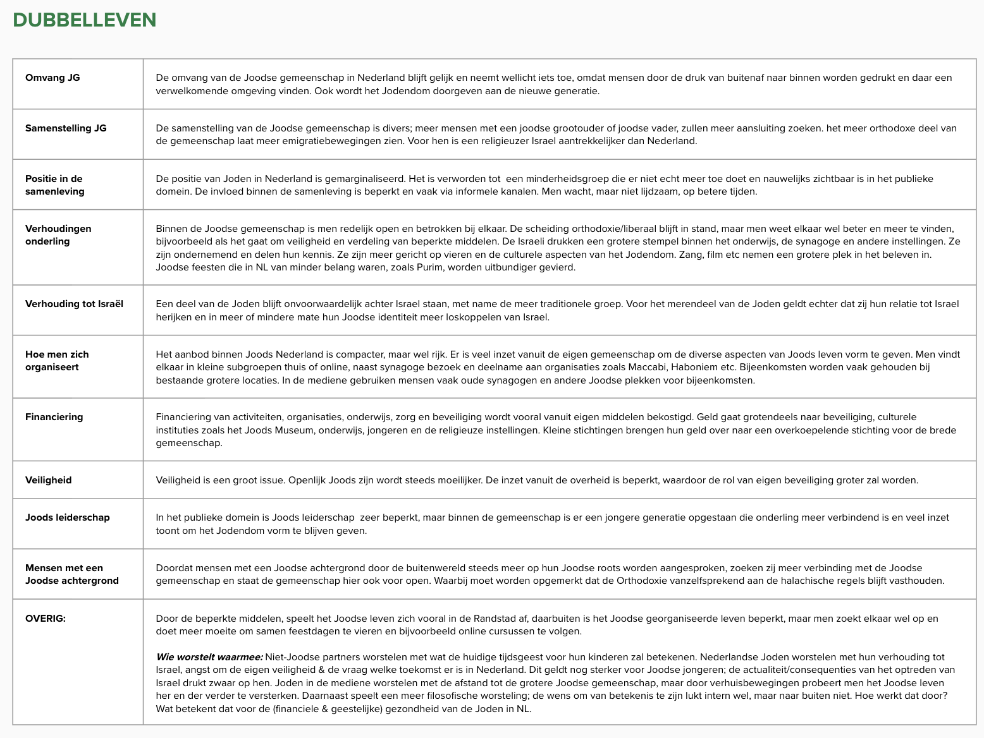
Vergelijking van de toekomstbeelden

Slide 21
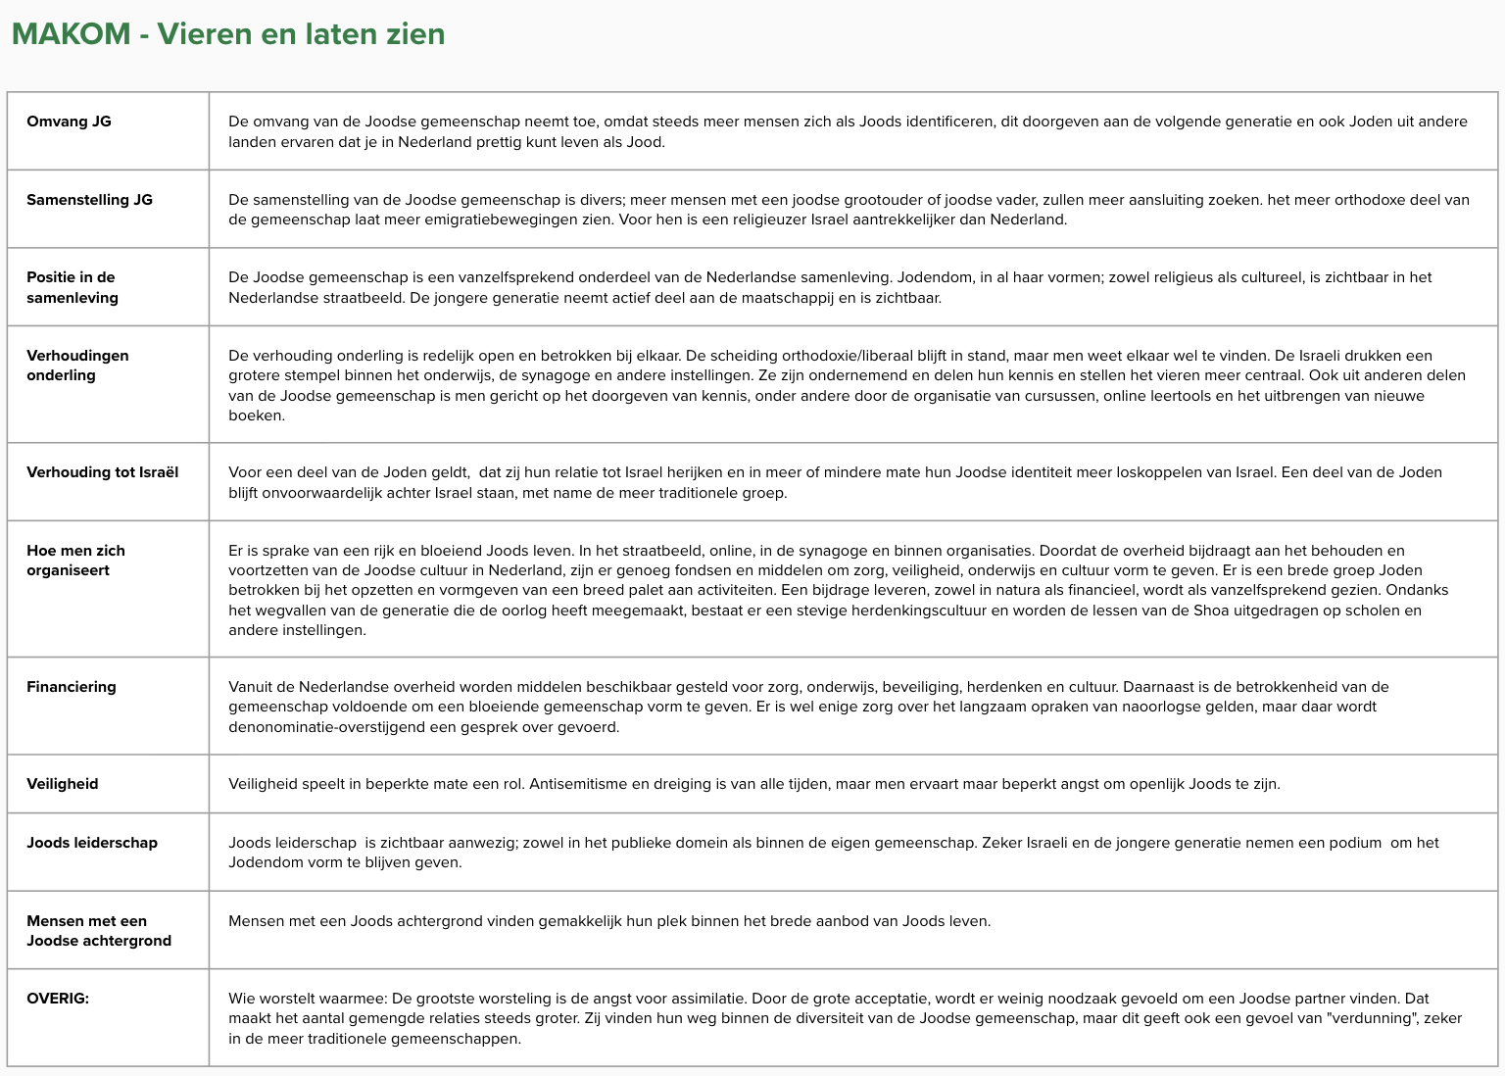
Vergelijking van de toekomstbeelden

Slide 22
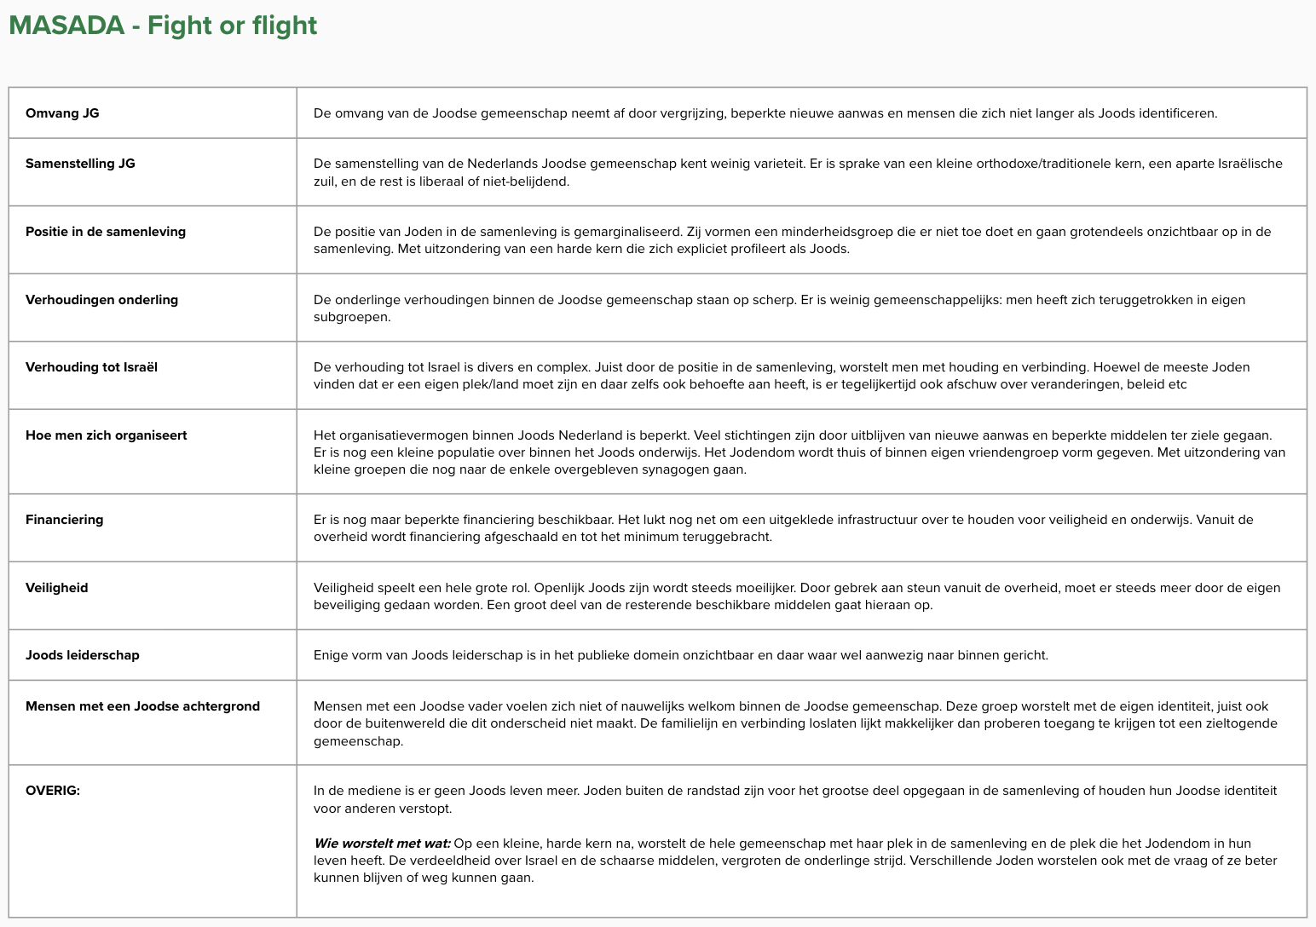
Vergelijking van de toekomstbeelden

Slide 23
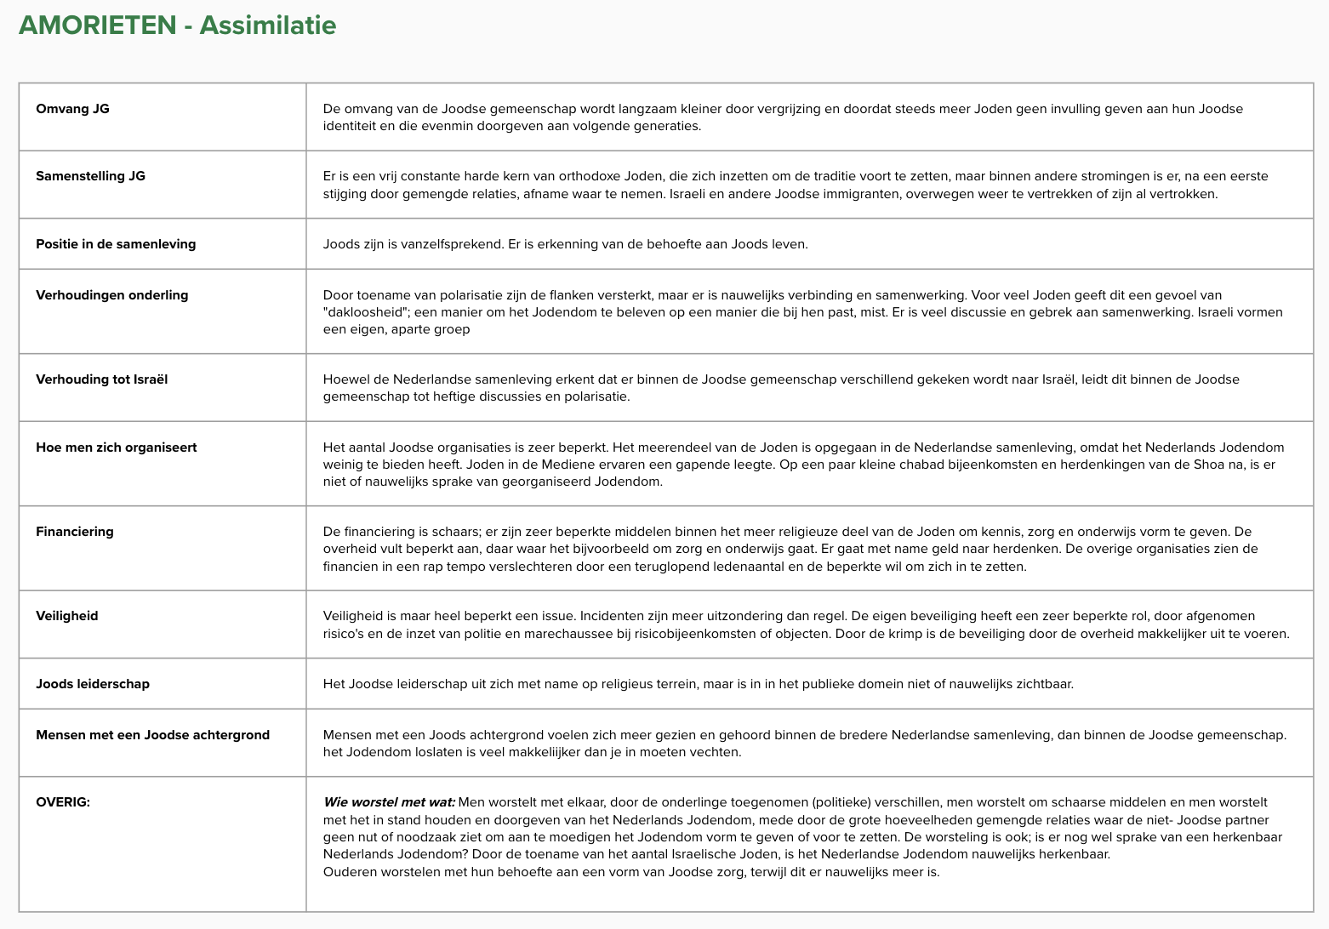
Vergelijking van de toekomstbeelden

Slide 24

Colofon
Deze ‘Toekomstscenario’s voor Joods Nederland in 2036’ zijn ontwikkeld door Joods Maatschappelijk Werk onder begeleiding van Van de Bunt Adviseurs.

Slide 25
Bijlagen
Vragenlijst interviews

Slide 26
Vragenlijst interviews (bijlage 1)
Insteek en toelichting
Het doel van de interviews is om trends (vanaf nu ontwikkelingen genoemd) te identificeren die van invloed kunnen zijn op Joods Nederland in 2036. We vragen daarom aan organisaties en individuen: a) wat zij op dit moment voor ontwikkelingen zien, b) in welke mate zij denken dat dit van impact gaat zijn voor Joods Nederland, c) of ze het zeker of onzeker achten dat die ontwikkelingen door gaat zetten richting 2036 (NB. Onzekere ontwikkelingen zijn net zo – zo niet nòg – belangrijker voor de te ontwikkelen toekomstbeelden).
Om een zo compleet mogelijk beeld te krijgen van de relevante ontwikkelingen hebben we vooraf een aantal categorieën gedefinieerd waarop we in ieder geval willen uitvragen wat de geïnterviewden als de belangrijkste ontwikkelingen zien. In de vragenlijst maken we onderscheid tussen ontwikkelingen die betrekking hebben op (vrij naar de schijf van vijf van Ido Abram): 1) Joodse cultuur (religie, cultuur en traditie), 2) (verhouding tot) Israël, 3) Shoa en Antisemitisme, 4) persoonlijke levensgeschiedenis, 5) Nederlandse samenleving.
De vertegenwoordigers van organisaties zijn in staat om vanuit hun organisatie- en netwerkperspectief diverse ontwikkelingen te identificeren en duiden. Voor de individuen zal het accent meer liggen op wat zij zelf en hun naasten aan ontwikkelingen ervaren.

Slide 27
Vragen individuen
Startvraag: Hoe ziet jouw jodendom er uit?
Doorvragen op alle vijf aspecten, dus: Welke rol speelt […] daarin?:
Religie, Cultuur en Traditie
Israël/Zionisme
Shoa en antisemitisme
Je persoonlijke levensgeschiedenis
De Nederlandse samenleving
Welke ontwikkelingen zie je bij jezelf en in je directe omgeving (die van invloed zijn op Joods Nederland)?
Doorvragen op alle vijf aspecten, dus: Welke ontwikkelingen zie je bij jezelf en in je directe omgeving ten aanzien van:
Religie, Cultuur en Traditie
Israël/Zionisme
Shoa en antisemitisme
Je persoonlijke levensgeschiedenis
De Nederlandse samenleving
Welke van de genoemde ontwikkelingen zou je typeren als het meest impactvol voor Joods Nederland in 2036?
Welke van de genoemde ontwikkelingen zou je typeren als zeker dat deze doorzet richting 2036? Welke van de genoemde ontwikkelingen zou je typeren als onzeker dat deze doorzet richting 2036?
Stel: je kunt in een glazen bol kijken, hoe ziet Joods Nederland er over 10 jaar uit? [Of: Stel, je mag een vraag stellen aan een glazen bol over hoe Joods Nederland er over 10 jaar uitziet, welke vraag zou je stellen?]

Slide 28
Vragen organisaties
Startvraag: Vanuit welke visie op jodendom is jouw organisatie actief (en ben jij actief)?
Doorvragen op alle vijf aspecten, dus: Welke rol speelt […] daarin?:
Religie, Cultuur en Traditie
Israël/Zionisme
Shoa en antisemitisme
Je persoonlijke levensgeschiedenis
De Nederlandse samenleving
Welke ontwikkelingen zie je vanuit de organisatie en in de directe omgeving ervan die van invloed zijn op Joods Nederland?
Doorvragen op alle vijf aspecten, dus: Welke ontwikkelingen zie je ten aanzien van:
Religie, Cultuur en Traditie
Israël/Zionisme
Shoa en antisemitisme
Je persoonlijke levensgeschiedenis
De Nederlandse samenleving
Welke van de genoemde ontwikkelingen zou je typeren als het meest impactvol voor Joods Nederland in 2036?
Welke van de genoemde ontwikkelingen zou je typeren als zeker dat deze doorzet richting 2036? Welke van de genoemde ontwikkelingen zou je typeren als onzeker dat deze doorzet richting 2036?
Stel: je kunt in een glazen bol kijken, hoe ziet Joods Nederland er over 10 jaar uit? [Of: Stel, je mag een vraag stellen aan een glazen bol over hoe Joods Nederland er over 10 jaar uitziet, welke vraag zou je stellen?]

Slide 29
Bijlagen
Trendboek op basis van de interviews

Slide 30
Bijlagen
Totaaloverzicht van de toekomstbeelden

Slide 32
Trendboek
Leeswijzer
Trends zijn geformuleerd op een van de volgende vijf aspecten (losjes gebaseerd op de ‘schijf van vijf van Ido Abram’):
Religie, cultuur en traditie
Israël/zionisme
Shoa en antisemitisme
De Nederlandse samenleving
De ervaringen van de (persoonlijke) levensgeschiedenis
Iedere trend is gelabeld met een ‘O’ of ‘Z’ rechtsboven. Hiermee wordt aangeduid of het een zekere of onzekere trend is

Slide 33
Afnemende kennis over religie, traditie en cultuur
Z
Nieuwe generatie vergaart kennis op een andere manier.
Nieuwe generatie is met name opzoek naar de beleving van hun Joodse identiteit, minder naar de kennis en/of religieuze component.
Institutioneel kader vergrijst en opvolging is kwetsbaar.
Religie, cultuur en tradities

Slide 34
Afnemende publieke en private funding
Z
Joodse organisaties krijgen te maken met het wegvallen van publieke middelen die gekoppeld zijn aan de effecten van de Shoa.
Legaten nemen eerst toe door het verdwijnen van een vermogende generatie, maar hierna valt een gat.
Religie, cultuur en tradities

Slide 35
Op zoek naar verbinding en gemeenschap
O
De samenwerking onder Joodse organisaties neemt toe: door afnemende betrokkenheid onder jongere Joodse Nederlanders en weggevallen (private en publieke) funding zijn Joodse organisaties gedwongen om meer samen te werken.
Parallel hieraan is er – mede door 7 oktober - een sterke behoefte aan samenzijn in een Joodse sociale kring, wat doorwerkt in een grotere betrokkenheid bij Joods leven en de Joodse gemeenschap.
Religie, cultuur en tradities

Slide 36
Grote behoefte aan positief niet-religieus Joods leven (m.n. in de mediene)
O
Waar voorheen Joods-zijn met name vorm kreeg in sjoel en door stil te staan bij de Shoa is bij jonge generatie een behoefte zichtbaar om op een positieve (onbelast door de verschrikkingen en/of discussie over Israël/Palestina) manier invulling te geven aan een Joodse identiteit.
In deze jongere generatie wordt een onderscheid gemaakt tussen een culturele en een religieuze invulling van het Joods-zijn, waarbij gezocht wordt naar een culturele invulling buiten de religieuze instellingen om.
Wonen in de mediene vormt een obstakel om in deze behoefte te voorzien, omdat Joods leven zich steeds meer exclusief in Amsterdam afspeelt.
Religie, cultuur en tradities

Slide 37
Verdergaande versplintering binnen de
Joodse gemeenschap
O
De situatie in het Midden-Oosten is een splijtzwam onder Joodse Nederlanders en zet de samenwerking tussen Joodse organisaties verder onder druk.
Het resultaat is dat Joods Nederland een lappendeken is van kleine organisaties die ieder hun eigen groep bedienen.
Ook grote delen (ongebonden) Joden trekken zich terug in eigen kring.
Religie, cultuur en tradities

Slide 38
De Joodse infrastructuur neemt af
O
Er zijn steeds minder Joodse organisaties, een kleine gemeenschap kan steeds in mindere mate de infrastructuur in stand houden.
Er is steeds minder aanbod in de Mediene: georganiseerd Joods leven krijgt in toenemende mate alleen vorm in Amsterdam.
Religie, cultuur en tradities

Slide 39
Meer ambivalente relatie tot Israël
Z
De sterke religieuze en culturele relatie met Israël staat bij veel Joods Nederlanders onder druk vanwege hun kritiek op het beleid van de Israëlische regering.
Ook Joden die nooit iets met Israël hebben gehad voelen zich door de buitenwereld voor het blok gezet om iets zich te verdedigen (of op z’n minst kleur te bekennen).
Tegelijkertijd is er groot ongemak over het gemak waarmee niet-Joodse Nederlanders kritiek hebben op het Israëlische beleid en – met name – hoe snel het onderscheid tussen Israël en Joden hierin niet meer wordt gemaakt.
Israël en Zionisme

Slide 40
Omvangrijke immigratie van Joodse Israëli
Z
Israeli zullen op termijn de meerderheid vormen van de Joodse gemeenschap in Nederland.
Israeli mengen zich vaak niet; in eerste instantie is er vaak weinig interactie met Joodse Nederlanders en zijn zij primair op elkaar gericht. Ze hebben eigen kanalen om elkaar te vinden en daarin ook eigen behoeften.
Israeli zijn nog beperkt vertegenwoordigd in de Nederlands-Joodse organisaties
Israëli in Nederland zijn overwegend niet-religieus en progressief. Wel hebben ze van huis uit veel kennis over Joodse religie, cultuur en tradities.
Israël en Zionisme

Slide 41
Israëli integreren in Joods Nederland
O
Israëli hebben op enig moment behoefte om in ieder geval hun kinderen deel te laten nemen aan georganiseerd Jodendom. Veelal via de schoolkeuze. Door middel van de kinderen ontstaan nieuwe verbindingen tussen Israëli en Nederlandse Joden.
De integratie gaat (initieel) gepaard met toegenomen spanningen door culturele verschillen in o.a. het belang van de taal, verschil in manier van vieren van feestdagen en de beperkte behoefte van Israeli aan (religieuze) organisaties.
Voordeel van de integratie is dat de Israëli inherent meer kennis hebben van het Jodendom en de taal. Hier wordt dankbaar gebruik van gemaakt in de Joodse organisaties waar kennis steeds schaarser is geworden.
Israël en Zionisme

Slide 42
Israëli vormen een eigen zuil
O
Israeli tonen weinig interesse om zich te verbinden met traditionele Joodse instituties. Maar ook zijn de Nederlandse instituties redelijk gesloten en hoogdrempelig voor Israeli.
In reactie hierop vormen de Israëli eigen organisaties die niet of nauwelijks in verbinding staan met Joods Nederland.
Israël en Zionisme

Slide 43
Rol van de Shoa veranderd in de
Joodse beleving
Z
Met het verstrijken van de jaren neemt de directe link tussen jonge Joodse Nederlanders en slachtoffers van de Shoa verder af.
In de bredere Nederlandse samenleving is er een behoefte om het herdenken aan de Tweede Wereldoorlog te verbreden.
Herdenken blijft een rol spelen, maar jonge Joodse Nederlanders moeten een andere invulling geven met het verstrijken van de tijd.
Shoa en antisemitisme

Slide 44
Veiligheid blijft belangrijk(ste) onderwerp
Z
7 oktober heeft geleid tot een piek in het gevoel van onveiligheid, die niet snel zal afnemen.
Angst voor verbaal en/of fysiek geweld is daarmee een blijvende factor, wat zich onder andere vertaald in:
Meer beveiliging
Aandacht voor ‘weerbaarheid’
Wantrouwen naar niet-Joden
Het vermijden van confrontaties en het verbergen van de Joodse identiteit in het publieke domein
Shoa en antisemitisme

Slide 45
Het merendeel van de Nederlandse Joden heeft een niet-Joodse partner
Z
57% van de Joden in Nederland heeft een relatie met een niet-Joodse partner. Dit is al decennia stabiel en naar verwachting blijft dit stabiel onder Nederlandse Joden.
(De ervaringen van) de persoonlijke levensgeschiedenis

Slide 46
Jonge generatie dragen minder actief bij aan Joodse organisaties
O
Er wordt vrij weinig georganiseerd voor jongeren tussen 18-35 jaar ten opzichte van andere groepen, terwijl zij veel onzekerheid hebben over de toekomst.
Tegelijkertijd is er een verschuivende behoefte van een (veelal ongebonden) jongere generatie (i.e. het zelf samenstellen van identiteit i.p.v. het ontlenen aan een collectieve identiteit).
Deze ontwikkelingen leiden ertoe dat Joodse organisaties een minder centrale rol in hun leven spelen en zij er dus ook minder aan bijdragen.
De vergrijzing in besturen van Joodse organisaties wordt hiermee een nog nijpender problemen omdat opvolging niet klaarstaat.
(De ervaringen van) de persoonlijke levensgeschiedenis

Slide 47
Grote zorgbehoefte onder Joodse ouderen
O
Er is sprake van toenemende vergrijzing, dit leidt tot een grotere zorgbehoefte onder Joodse ouderen.
De langere gemiddelde levensduur leidt tot een toegenomen zorgbehoefte.
Bovendien hebben de Joodse ouderen veel te kampen met eenzaamheid (zoals veel ouderen, maar ook in het bijzonder door een onvervulde behoefte aan een Joodse omgeving)
(De ervaringen van) de persoonlijke levensgeschiedenis

Slide 48
De worsteling wordt steeds meer voorgeleefd
Z
De tweede en derde generatie leeft de worsteling met hun Joods-zijn veel zichtbaarder voor dan de eerste generatie.
De nieuwste generatie is hierdoor in staat om op een minder belaste en meer open manier invulling te geven aan hun Joods-zijn.
(De ervaringen van) de persoonlijke levensgeschiedenis

Slide 49
Wereld met grote onzekerheid/diversificatie
Z
De toegenomen spanningen in de wereld - en in het bijzonder de toegenomen spanningen in het Midden-Oosten - leiden tot verdere diversificatie in Joods Nederland.
Amerikaanse Joden herbezinnen zich en kijken onder andere naar Europa.
Er is steeds meer radicalisering binnen de eigen gemeenschap.
Er is sprake van een toenemende angst die leidt tot verrechtsing.
Geopolitieke ontwikkelingen zorgen voor een steeds bedreigendere buitenwereld.
Grote invloed van nieuwe immigranten (binnen en buiten de Joodse gemeenschap)
De Nederlandse samenleving

Slide 50
Global village: de wereld wordt kleiner, beter bereikbaar
Z
Je kan makkelijker Joodse content uit het buitenland vinden en gebruiken
Het is makkelijker je te verbinden over grenzen heen
Sociale media maken het makkelijker je te organiseren
De Nederlandse samenleving

Slide 51
Toenemende angst of er straks wel ruimte is voor Joods leven in Nederland
O
De angst onder Joodse Nederlanders neemt toe dat anti-moslim sentiment aan rechterzijde en anti-Israël sentiment aan linkerzijde de ruimte om Joods te kunnen zijn in Nederland in gevaar brengt.
Er is steeds meer sprake van (genormaliseerd) antizionisme en antisemitisme.
De Islamitische gemeenschap in Nederland groeit. Voor een deel van de Joden in Nederland leidt dit tot angst voor antisemitisme.
De Nederlandse samenleving

Slide 52
Weinig Joods leiderschap in het publieke
domein
O
Afnemend aantal zichtbare en herkenbare Joodse Nederlanders in het publieke domein.
Minder behoefte om te profileren, derde en vierde generaties minder drang om zich te bewijzen/te laten zien.
De Nederlandse samenleving

Slide 53
Neutraliteit is niet langer een optie voor
Joodse Nederlanders
O
Tot 7 oktober voelde het Joods-zijn als een (sub)onderdeel van de eigen Nederlandse identiteit.
Na 7 oktober lijkt het voor Joden niet langer een optie om ‘gewoon’ Joods te zijn en invulling te geven aan een Joodse identiteit die niet verzwaard is door trauma, oorlog en antisemitisme.
‘Israël’ is een steeds groter en niet te negeren element in de Joodse identiteit. Dit gaat deels ten koste van andere elementen en versterkt de polarisering (onderling en in relatie tot niet-Joden).
De Nederlandse samenleving

Slide 54
Het publieke debat laat steeds minder ruimte voor afwijkende meningen
O
Uitersten worden in het publieke debat en online versterkt. Nuance wordt niet gehoord.
Het effect is een vergrote polarisatie.
De Nederlandse samenleving

Slide 55
Toenemende mate van ‘ideologische eenzaamheid’ in de Joodse gemeenschap
O
Een deel van de Joden voelt zich niet thuis in de Joodse gemeenschap vanwege een (angst voor) ideologische verschillen met Joden die ze tegenkomen in Joodse organisaties.
De ideologische verschillen gaan in het bijzonder over Israël, maar ook breder over maatschappelijke opvattingen.
Dit leidt tot een gevoel van ‘ideologische eenzaamheid’ onder een deel van de Nederlandse Joden, die bovendien wordt versterkt door een gebrek aan kennis over de praxis.
De Nederlandse samenleving

